Slide 1
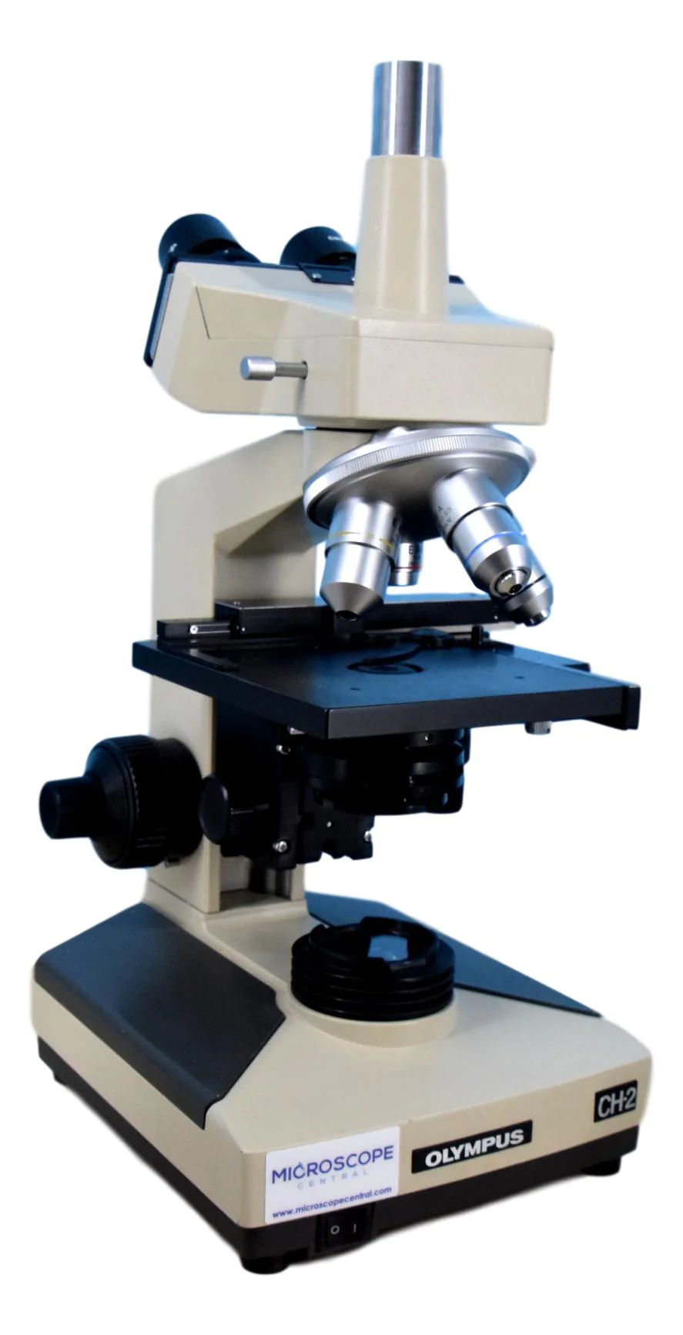
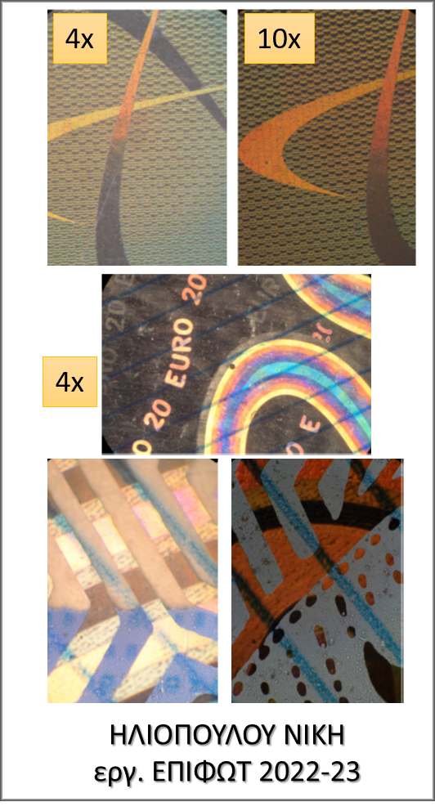
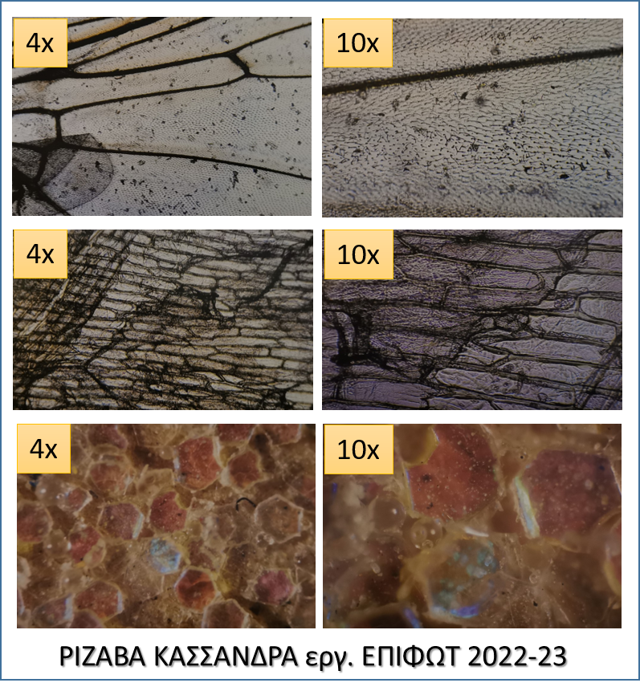
ΟΠΤΙΚΟ ΜΙΚΡΟΣΚΟΠΙΟ

Slide 2
ΕΡΓΑΣΤΗΡΙΑΚΕΣ ΑΣΚΗΣΕΙΣ ΕΠΙΣΤΗΜΟΝΙΚΗΣ ΦΩΤΟΓΡΑΦΙΑΣ
ΑΙΘΟΥΣΑ Κ.9.306
Περιγραφή, λειτουργία οπτικού μικροσκοπίου, σύνδεση φωτογραφικής μηχανής
Φωτογράφιση μέσω μικροσκοπίου δείγματος αναφοράς, υπολογισμός μεγέθυνσης
Φωτομικρογραφία σε διαφανή δείγματα
Φωτομικρογραφία σε αδιαφανή δείγματα
Φωτομικρογραφία σε ημιδιαφανή δείγματα
Φωτομικρογραφία σε διπλοδιαθλαστικά δείγματα (πολωτικά φίλτρα)
Φωτομικρογραφία σε αυτόφωτες επιφάνειες (οθόνη κινητού)
Φωτομικρογραφία σε ιριδίζουσες επιφάνειες
Οπτική Απάτη Σελήνης – Φωτογραφική διερεύνηση

Slide 3
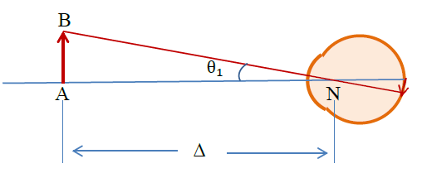
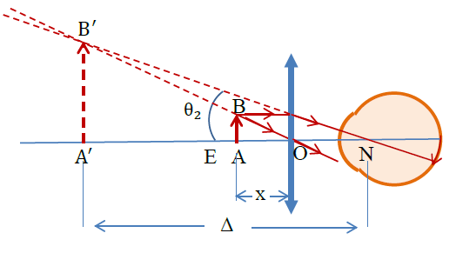
Στην Ελάχιστη Απόσταση Ευκρινούς οράσεως Δ (25 cm) :
1. Παρατήρηση με γυμνό οφθαλμό
Γωνία οράσεως θ₁
2. Παρατήρηση μέσω μεγεθυντικού φακού
Γωνία οράσεως θ₂
Γωνιακή Μεγέθυνση

Slide 4
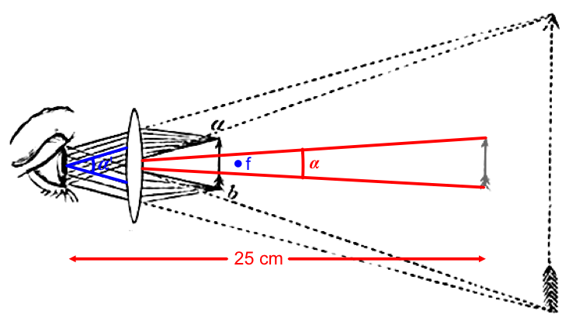
By Pieter Kuiper and Arabella B. Buckley - Own work, from Through Magic Glasses and Other Lectures, Public Domain, https://commons.wikimedia.org/w/index.php?curid=18820381

Slide 5
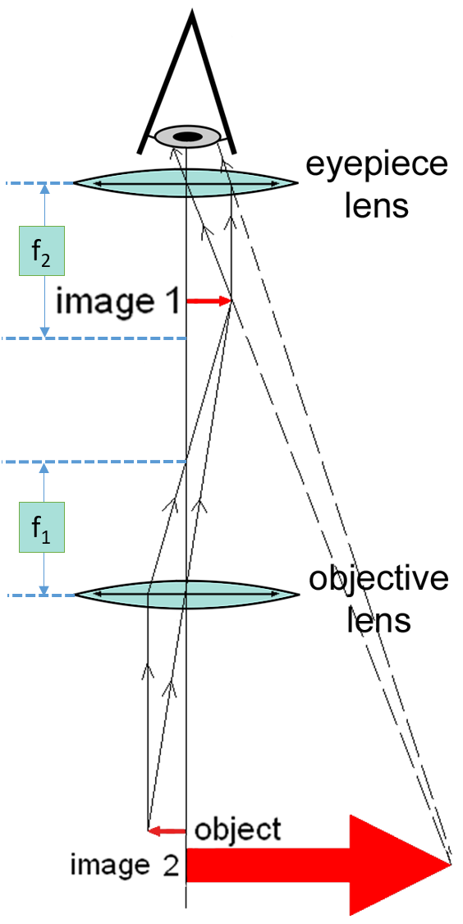
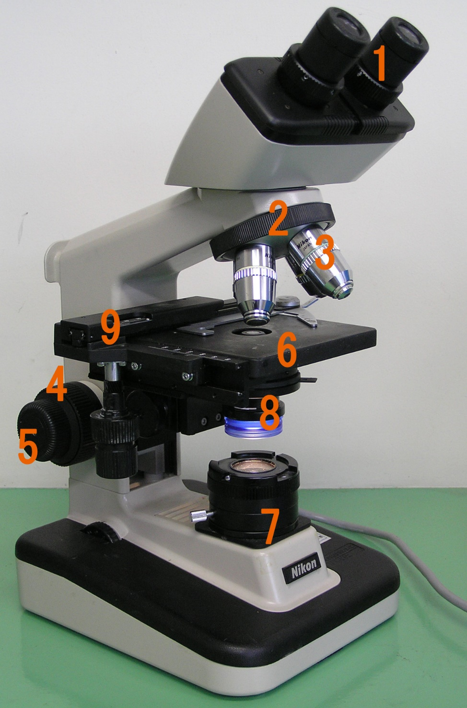
πραγματικό είδωλο αντικειμενικού
L
φανταστικό είδωλο προσοφθάλμιου
By Fountains of Bryn Mawr, CC BY-SA 3.0, https://commons.wikimedia.org/w/index.php?curid=29413860
https://en.wikipedia.org/wiki/Optical_microscope

Slide 6
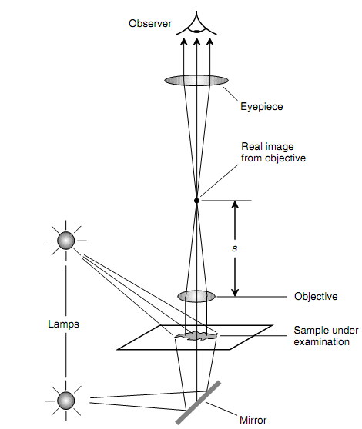
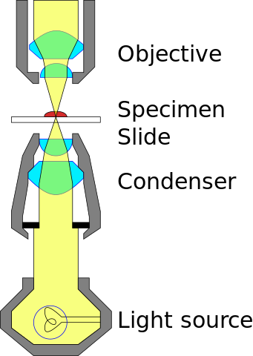
ΦΩΤΙΣΜΟΣ ΔΕΙΓΜΑΤΟΣ
ΣΥΛΛΕΚΤΗΣ ΦΑΚΟΣ:
μετατρέπει παράλληλη δέσμη σε ισχυρώς συγκλίνουσα
By Egmason - Own work, CC BY-SA 3.0, https://commons.wikimedia.org/w/index.php?curid=15234890

Slide 7
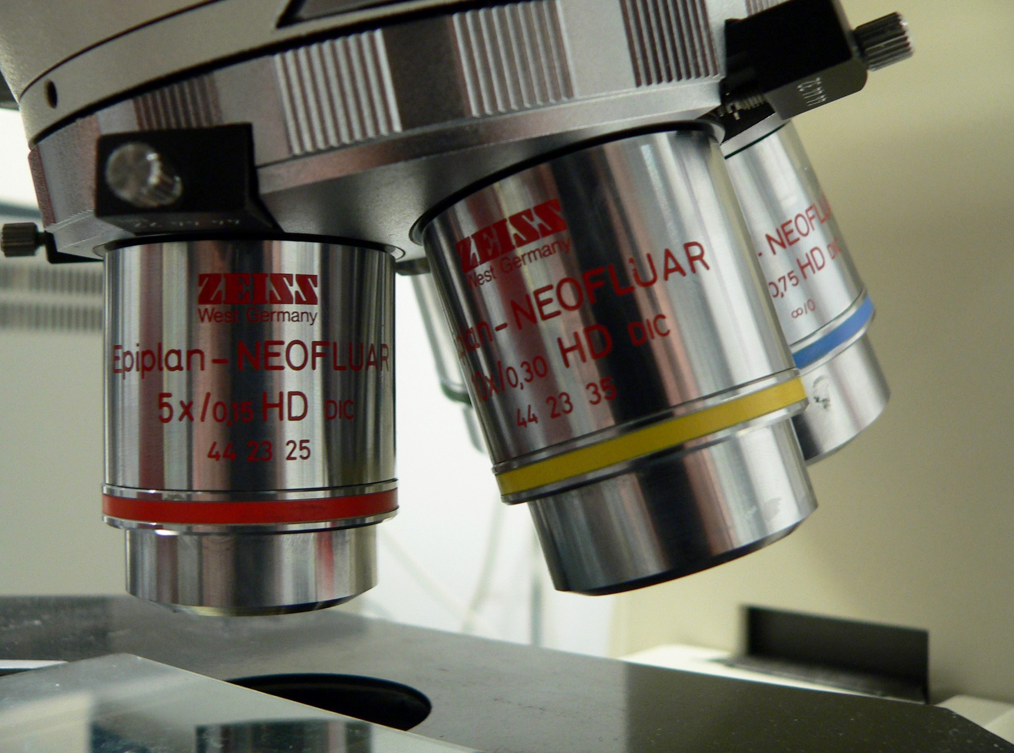
Αντικειμενικός φακός
Μεγέθυνση m₁
Αριθμητικό Άνοιγμα
Ν.Α.
By Rama - Own work, CC BY-SA 2.0 fr, https://commons.wikimedia.org/w/index.php?curid=638784

Slide 8
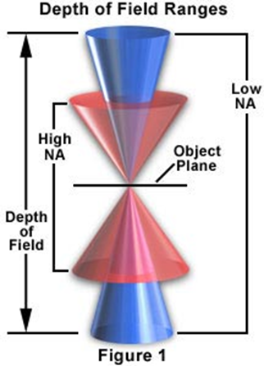
Χαρακτηριστικά αντικειμενικού φακού
Αντικειμενικός φακός
Σκοπός: συλλογή φωτεινών ακτίνων από το αντικείμενο
μεγεθυμένου : $m_{1} = \frac{L}{f_{1}}$
μικρή $f﷮1$
δημιουργία πραγματικού ειδώλου
απαλλαγμένου από σφάλματα
Μx, τιμή μεγέθυνσης π.χ. 4x ή 20x → μεγάλη Μ → μικρή $f﷮1$
Ν.Α., αριθμητικό άνοιγμα π.χ. 0.8 → μεγάλο Ν.Α. → μικρό Βάθος Πεδίου
g (mm), μήκος οπτικού σωλήνα π.χ. 160mm (g=f₁+L+f₂)
d (mm), πάχος καλυπτρίδας π.χ. 0.6mm

Slide 9
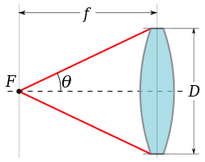
Γωνιακό Άνοιγμα 2θ
Η max γωνία που σχηματίζουν οι ακτίνες από ένα φωτεινό σημείο (F) που εισέρχονται στο οπτικό σύστημα και συντελούν στο σχηματισμό ειδώλου.
Καθορίζει τη φωτεινή ροή που εισέρχεται στη διάταξη (φωτεινότητα ειδώλου)
Εξαρτάται από τη διάμετρο της οπής (διάφραγμα)
$$2θ=2∙arctan\left(\frac{D}{2f}\right)$$
Για μικρή γωνία θ:
By Moxfyre at English Wikipedia - Transferred from en.wikipedia to Commons by Moxfyre., Public Domain, https://commons.wikimedia.org/w/index.php?curid=6545240
$$tan\left(\frac{D}{2f}\right)≈\left(\frac{D}{2f}\right) ⇒$$
$$2θ=\frac{D}{f}=\frac{1}{f/≠}$$

Slide 10
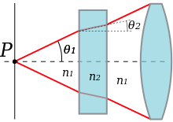
γωνιακό άνοιγμα 2θ
$$2θ=2∙arctan\left(\frac{D}{2f}\right)$$
αριθμητικό άνοιγμα N.A.
$$Ν.Α.=n∙sinθ$$
$$N.A.=n∙sin\left(arctan\left(\frac{D}{2f}\right)\right) ≅n∙\frac{D}{2f}$$
By Moxfyre at English Wikipedia - Transferred from en.wikipedia to Commons by Moxfyre., Public Domain, https://commons.wikimedia.org/w/index.php?curid=6545240
$$f/≠=\frac{f}{D}=n∙\frac{1}{2∙N.A.}$$

Slide 11
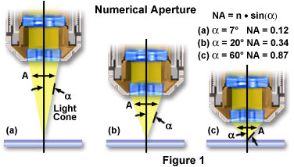
Αριθμητικό άνοιγμα αντικειμενικού φακού
microscopyu.com

Slide 12
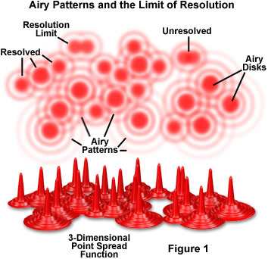
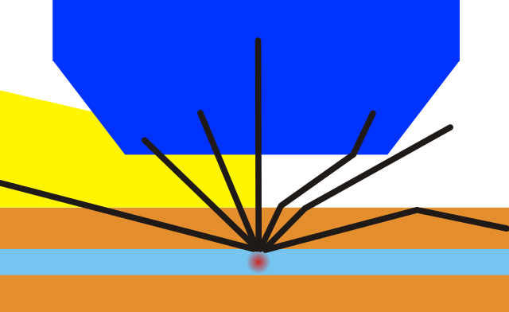
Aριθμητικό άνοιγμα N.A.
Ικανότητα συλλογής φωτός
Διακριτικό Όριο
δ = λ / 2 (N.Α.)
καταδυτικοί φακοί n≈ 1.5
By Dietzel65, vectorized by Leyo based on Image:Immersionsvorteil.jpg - Own work, Public Domain, https://commons.wikimedia.org/w/index.php?curid=4590157
intranet.tdmu.edu.ua

Slide 13
ΠΡΟΣΟΦΘΑΛΜΙΟΣ ΦΑΚΟΣ:
Μεγεθυντικός φακός: δημιουργία φανταστικού ειδώλου
$$Μ_{2} = \frac{θ}{θ_{γυμν. οφθ.}}$$
Γωνιακή Μεγέθυνση
Συνολική Μεγέθυνση Μικροσκοπίου
Δ=25cm
$$Μ=m_{1}∙M_{2}=\frac{L∙Δ}{f_{1}∙f_{2}}$$
διακριτικό όριο οφθαλμού: 1΄
$$Μ_{ωφελ.}≈200 ∙(Ν.Α.)$$

Slide 14
Αρχείο φωτομικρογραφίας
Α/Α | ΟΝΟΜΑ ΑΡΧΕΙΟΥ | ΑΝΤΙΚΕΙΜΕΝΟ | ΜΕΓΕΘΥΝΣΗ | ΦΩΤΙΣΜΟΣ | ΤΑΧΥΤΗΤΑ | ΕΥΑΙΣΘΗΣΙΑ (ISO) | ΠΑΡΑΤΗΡΗΣΕΙΣ
ΟΠΤΙΚΟ ΜΙΚΡΟΣΚΟΠΙΟ :
ΦΩΤΟΓΡΑΦΙΚΗ ΜΗΧΑΝΗ :

Slide 15
ΣΥΝΟΠΤΙΚΑ
Aριθμητικό άνοιγμα (N.A.): | N.A.=n ∙sinθ
Σχετικό άνοιγμα: | $$\frac{D}{f}=\frac{1}{f/≠}= \frac{2}{n}∙(N.A.)$$
Διακριτική Όριο δ: | $$δ=\frac{λ}{2∙(Ν.Α.)}$$
Βάθος πεδίου (Β.Π.): | $$\left(Β.Π.\right)=\frac{λ\sqrt{n^{2}−{(N.A.)}^{2}}}{{(N.A.)}^{2}} ≅\frac{λ}{{(N.A.)}^{2}}$$
Βάθος εστίασης (Β.Ε.): | (Β.Ε.) = (Β.Π.) (Μ)²
Ωφέλιμη Μεγέθυνση $Μ_{ωφελ.}$: | $$Μ_{ωφελ.}≈200 ∙(Ν.Α.)$$
Φωτεινότητα ειδώλου Β: | Β = (Ν.Α. / Μ)²

Slide 16
ημ (sin)
εφ (tan)
Β
ημθ ≈ εφθ ≈ (ΑΒ) = θ(rad)
θ
Ο
Α
(ΑΒ) (rad) = θ (rad)∙(ΟΑ)
1

